Slide 1
ŞEHİT DEMET SEZEN KIZ ANADOLU İMAM HATİP LİSESİ
VAKTİ KUŞANMAK ETKİNLİKLERİ

Slide 2
Vakti Kuşanmak etkinlikleri okulumuzca uygulanmakta ve olumlu dönütler alınmakta olup bu projede emeği geçenlere teşekkürlerimizi sunuyoruz.

Slide 3
Okulumuzda Vakti Kuşanmak Etkinlikleri şu şekilde yapılmıştır. 1- Okulumuzda öğle namazının cemaatle kılınması akabinde öğrencilerimize ikramların sunulması, 2- Okulumuzdaki her öğrencinin Cami ziyaretine götürülmesi akabinde çeşitli ikramların sunulması, 3- Namazlarını sürekli kılan öğrencilerimize çeşitli ödüllerin verilmesi, 4- Nevşehir Hacıbektaşı Veli Üniversitesi İlahiyat Fakültesinden Namaz Bilinci ile ilgili konferans vermeleri için akademisyenlerin okulumuza davet edilmesi. 5- Okulumuz televizyonunda Namaz ile ilgili sunuların öğrencilerimize izlettirilmesi.

Slide 4
1- Öğle namazı vakti girdiğinde okulumuz hoparlöründen ezan okutup okulumuzun mescidine öğrencilerimizle çıkıyoruz. Ders saatinin müsaitliğine göre 10 veya 15 dk öğrencilerimzle hasbihal ediyoruz. Sonrasında ise öğle namazımızı cemaatle eda ediyoruz. Namaz sonrasında öğrencilerimize çeşitli ikramlarda bulunuyoruz.

Slide 5
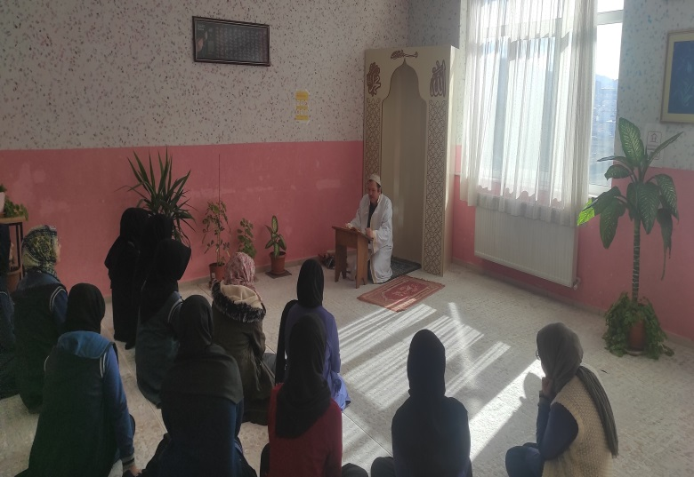
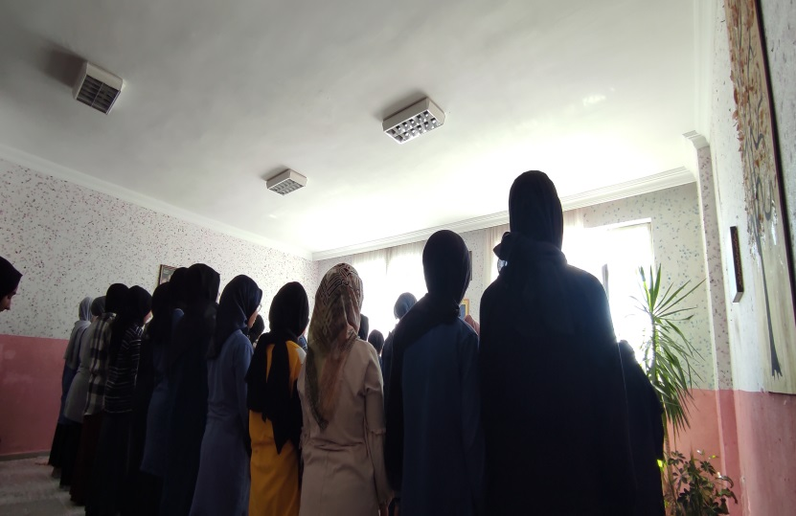
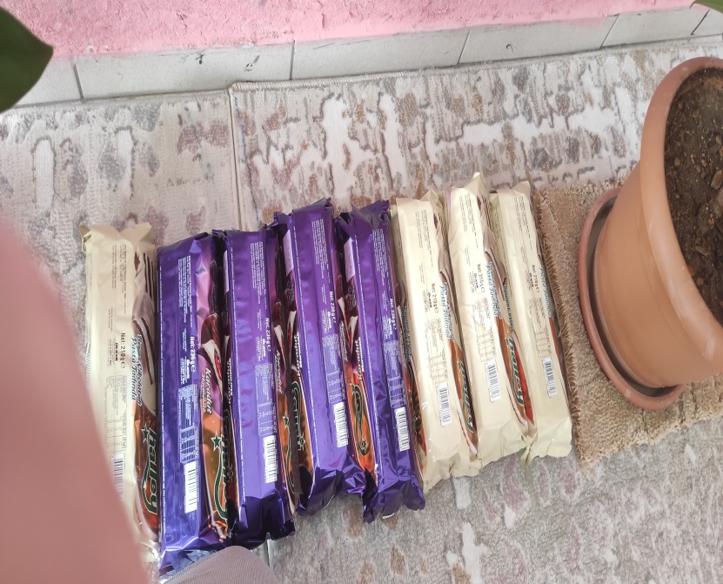
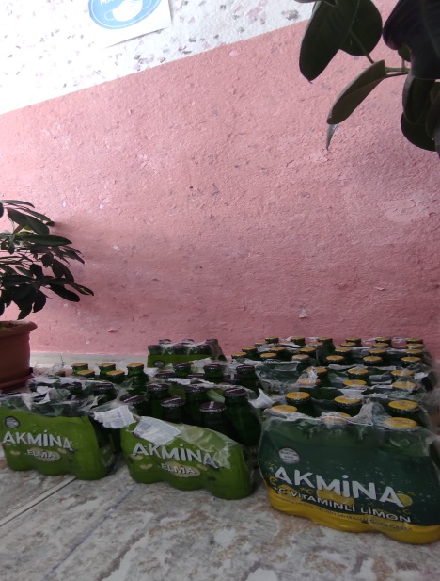

Slide 6
2- Sene başında planlamasını yaparak her hafta bir şubemiz olmak üzere okulumuzdaki bütün öğrencileri cami ziyaretlerine (Kurşunlu Cami, Nar Hasan Efendi Cami, Nar Merkez Cami) götürdük. Ziyaretlerin akabinde öğrencilerimizle Hasan Efendi Cami dergahında hasbihal ettik ve onlara çeşitli ikramlarda bulunduk.

Slide 7
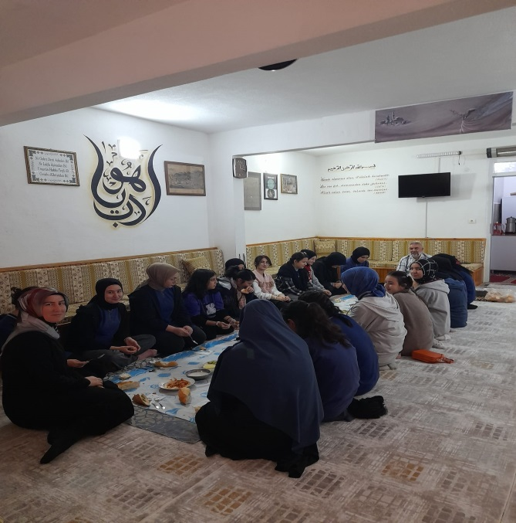
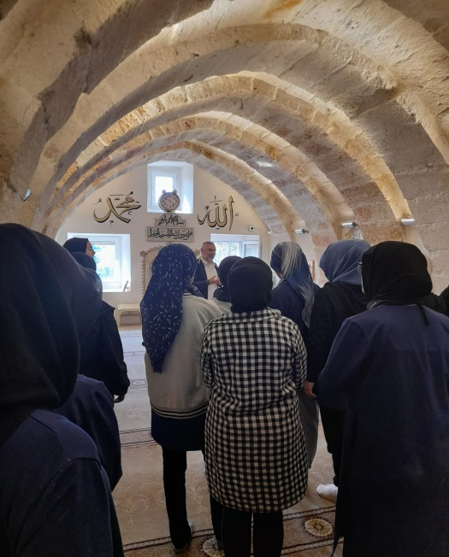
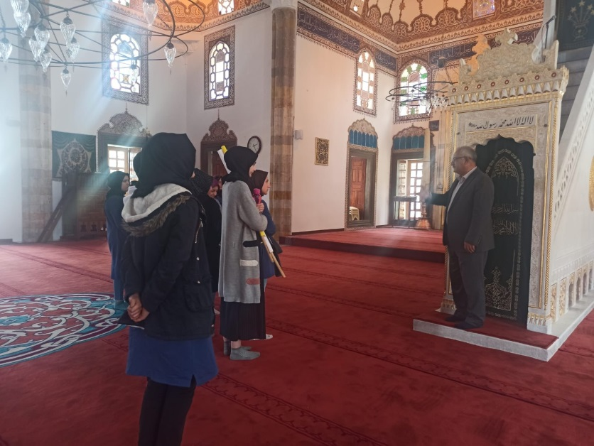
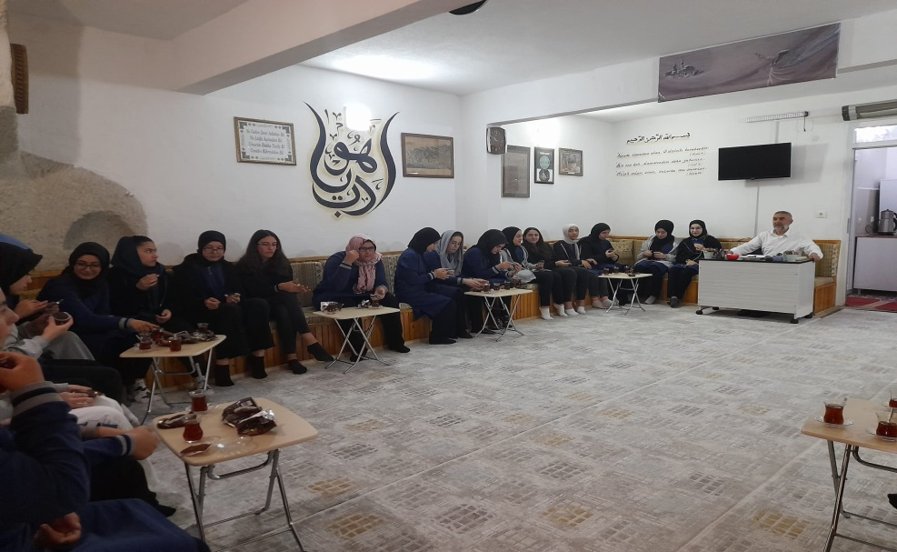

Slide 8
3- Vakti Kuşanmak çerçevesinde 40 Gün Zinciri Kırma etkinliği düzenleyerek öğrencilerimizin Namaza devam etmelerini sağlamaya çalıştık. Bu vesileyle çekiliş düzenleyerek 5 öğrencimize airprds kulaklık, 12 öğrencimize Hacıbektaş (Türbe ve Huzurevi) gezisi, 20 öğrencimize şal ve 12 öğrencimize para ödülü verdik.

Slide 9
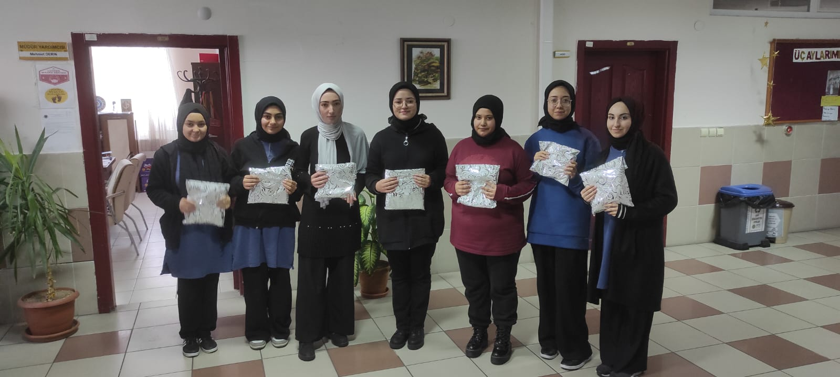
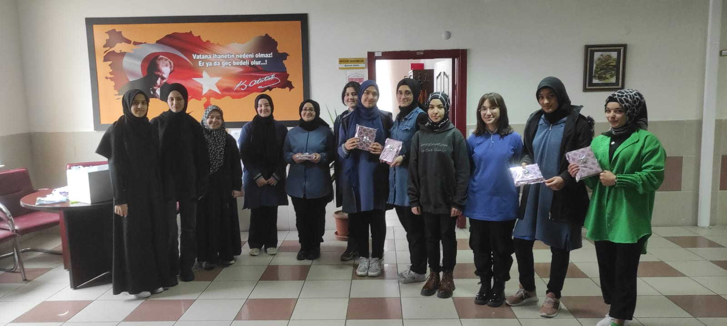
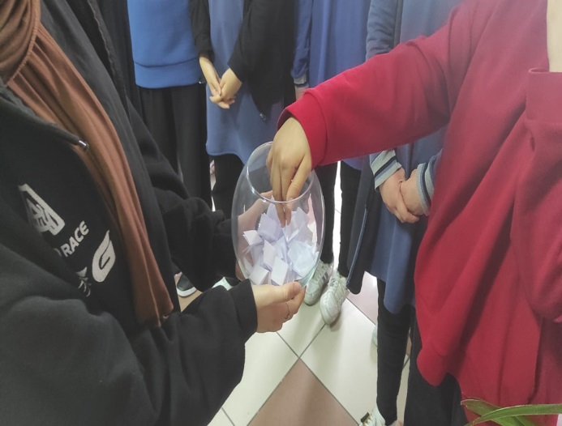

Slide 10
4- Namaz bilincini geliştirmeyi sağlamak adına okulumuza Nevşehir Hacıbektaşı Veli Üniversitesi İlahiyat Fakültesi Öğretim Görevlisi Sn. Prof. Dr. Adem ÇATAK’ı okulumuza davet ettik.

Slide 11
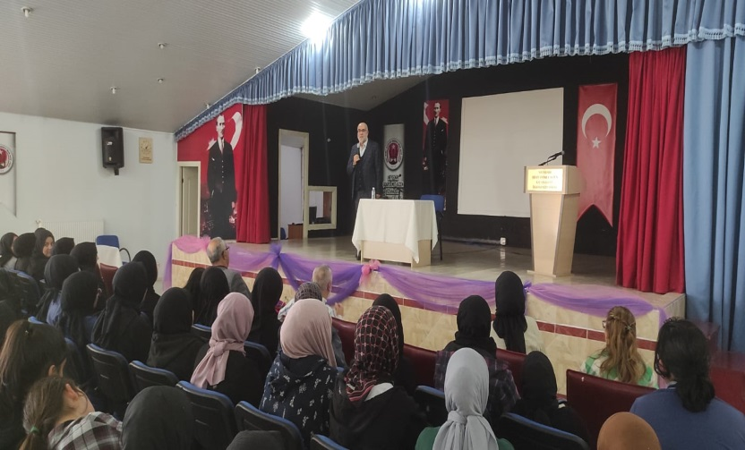
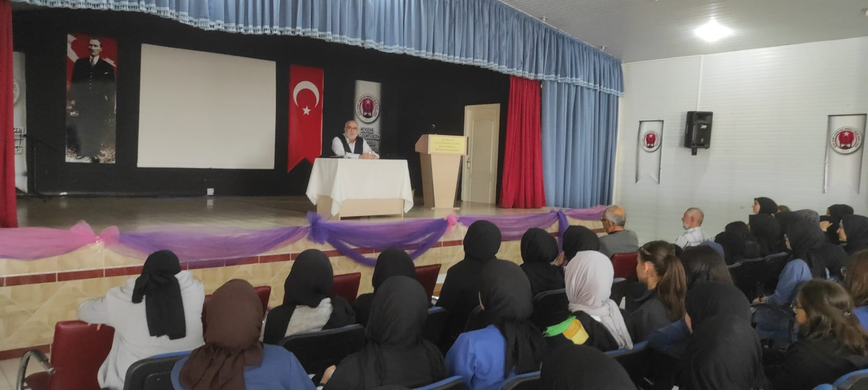
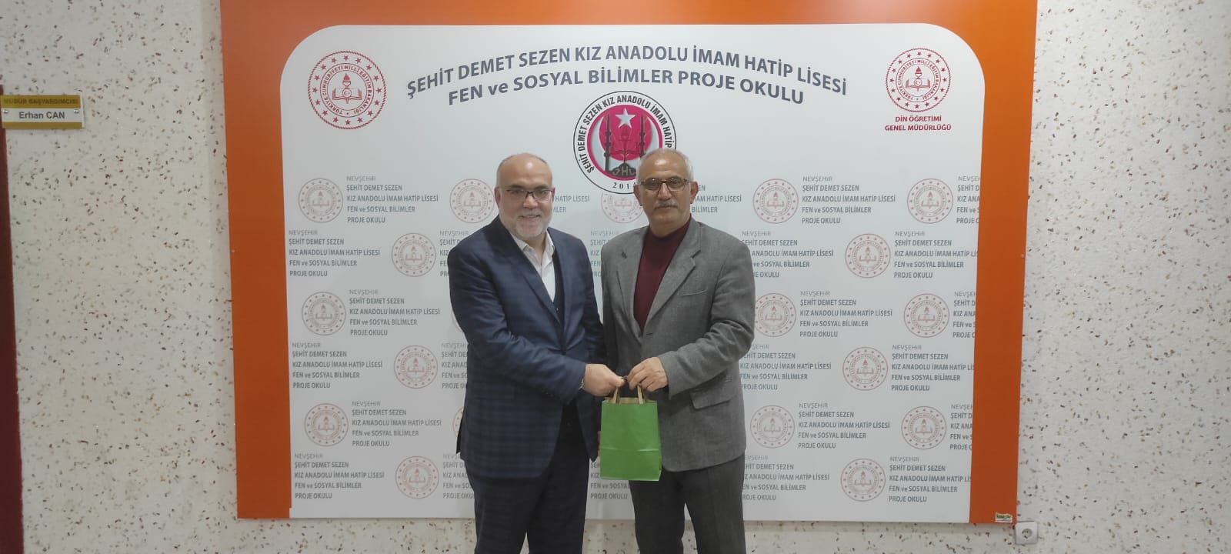

Slide 12
5- Okulumuzda bulunan herkesin rahatça izleyebileceği lcd ekranımızda ve sınıflarımızdaki akıllı tahtalardan Vakti Kuşanmak Etkinlikleri ve Namaz ile ilgili sunular izlettik

Slide 13
